Slide 1
Что будем делать, когда останется один ответ в поиске.
Серебрякова Анна SEMANTICA

Slide 2
Предпосылки
✓ Изменяемость ответов на SERP
✓ Мобильный поиск
✓ Голосовой поиск
✓ Множество агрегаторов
✓ Персонализация для персонализации

Slide 3
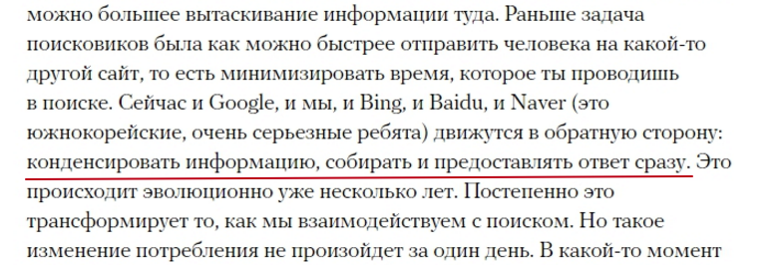
Изменяемость ответа на SERP

Slide 4
Мобильность
Доля мобильного трафика
62%
*данные на осень 16
Причем доля пользователей мобильного интернета в Воронеже = кол-ву пользователей в Нью-Йорке

Slide 5
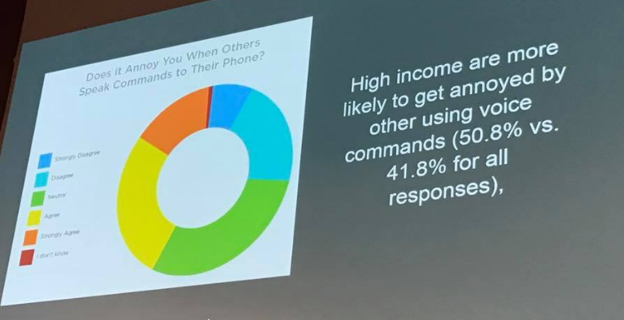
Голосовой поиск

Slide 6
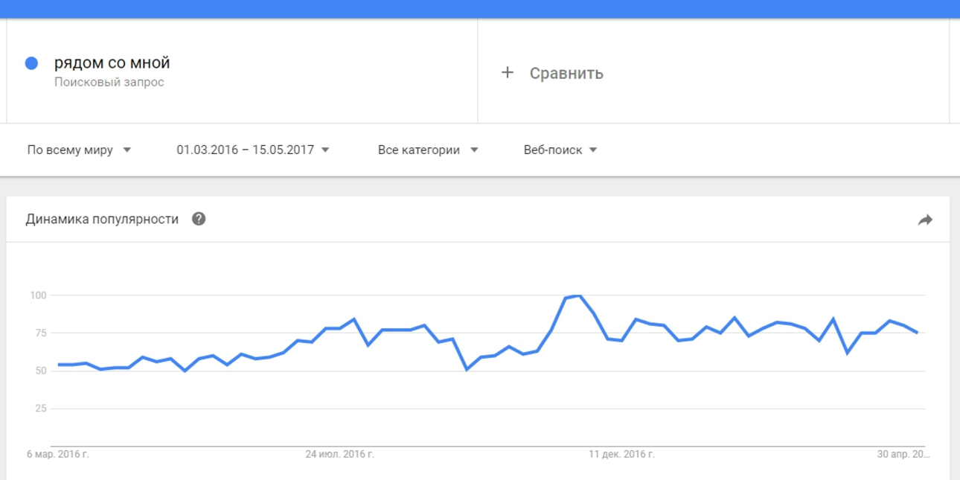
Голосовой поиск

Slide 7
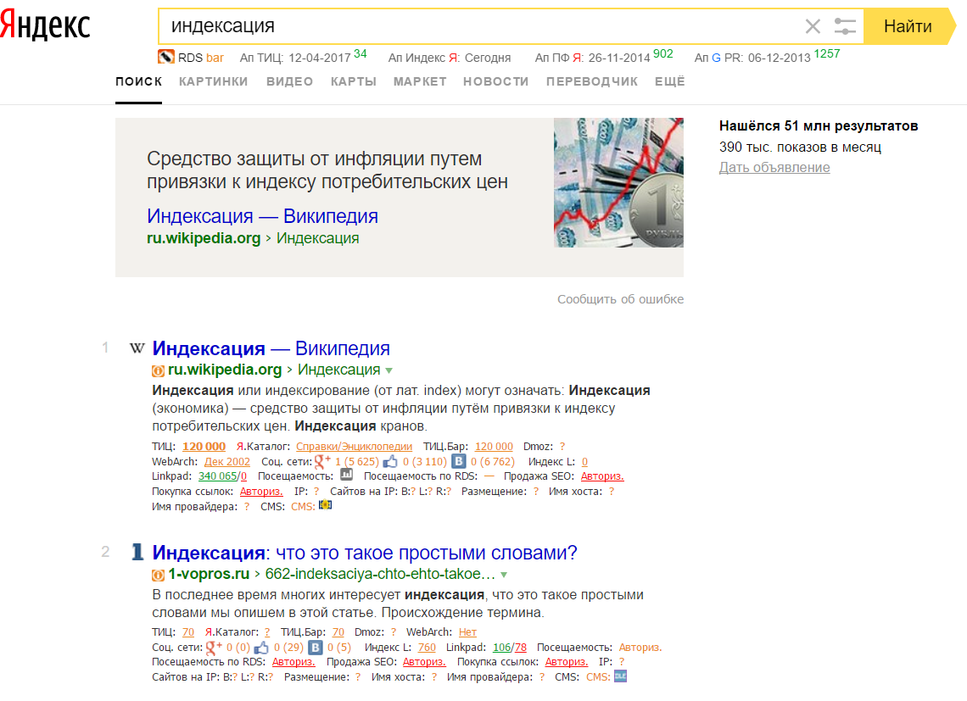
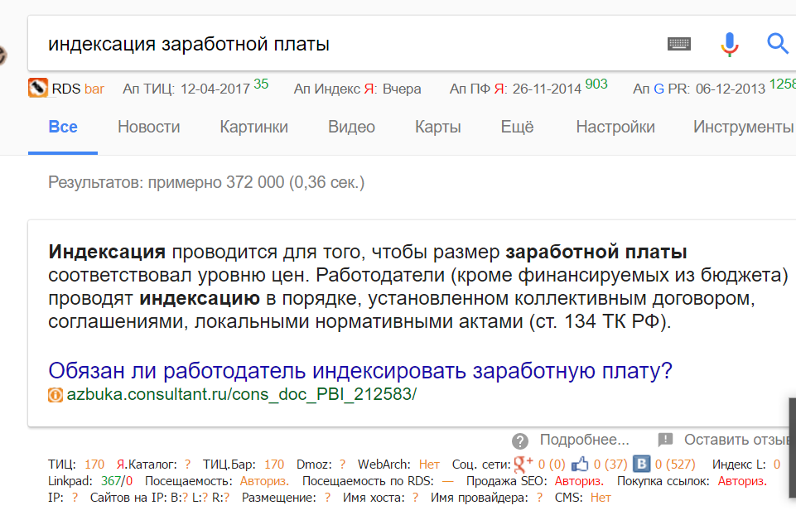
Ответы
Примеры

Slide 8
Агрегаторы и маркетплейсы
✓ Работа с Картами
✓ Работа со сторонними сервисами
Афиша, TripAdvisor , Booking, Услуги

Slide 9
Что же делать?
✓ Копии сайтов
✓ Наладить работу с безопасностью
✓ Работа с увеличением видимости сайта
✓ Получение трафика со своих справочников

Slide 10
Копии сайта
✓ Сайтов аффилиатов около 15%
✓ Преобладают “рабочие специальности”
✓ У нас пока 3 клиента 5+ сайтов

Slide 11
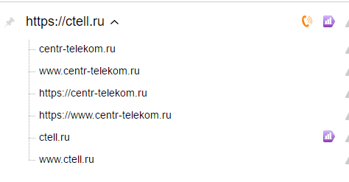
Копии сайта - пример
✓ Правильная работа с аффилиатами
✓ Реализация “паравоза” из зеркал сайтов

Slide 12
Безопасность
✓Разработка культуры безопасности для сайта
✓ Пароли
✓ Хостинг
И т.д.

Slide 13
Безопасность - пример
✓ Пока особо нет в клиентских - единичные случаи
✓ Только сами клиенты забывают продлить хостинг и домен

Slide 14
Работа с увеличением видимости сайта
✓ Стандартно - собираем всю семантику
Для гнз трафик
Прогнозируем сколько в данном регионе будут этой темой интересоваться
✓ Создаем много-много страниц

Slide 15
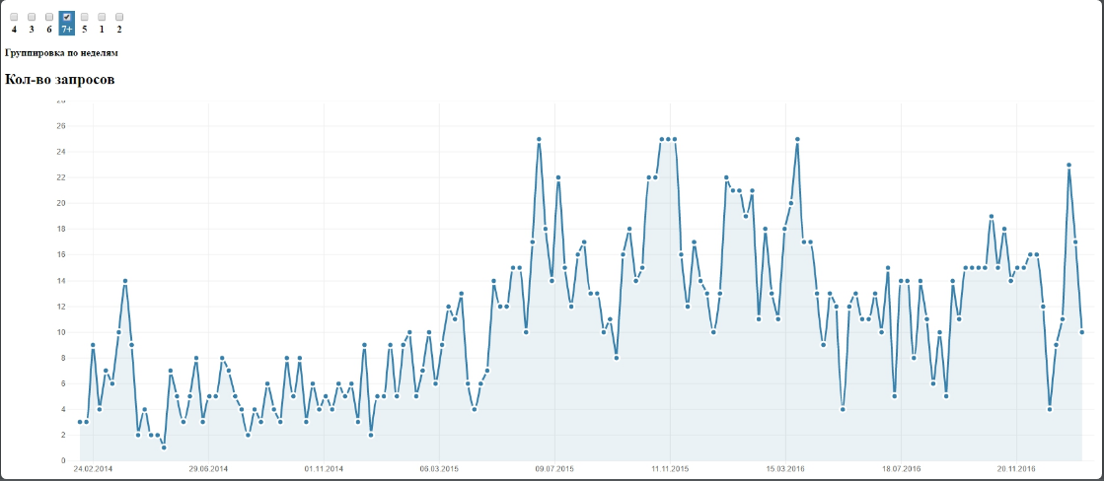
Работа с увеличением видимости сайта

Slide 16
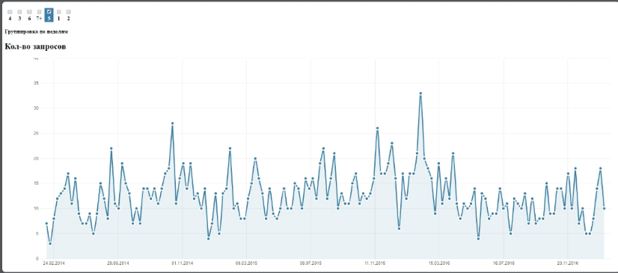
Работа с увеличением видимости сайта
5-и словники

Slide 17
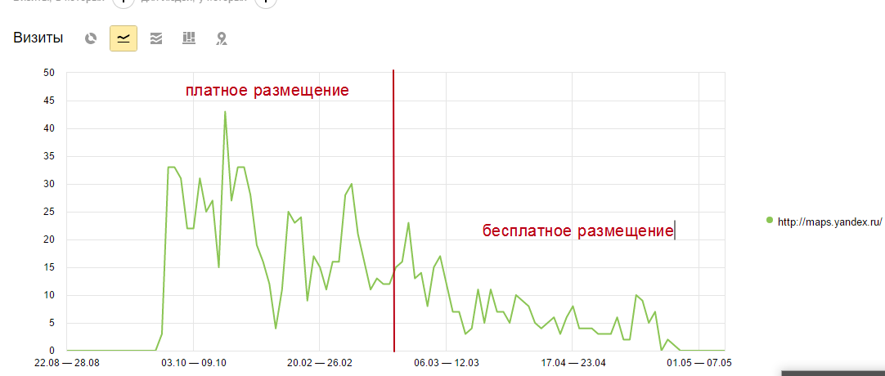
Трафик с Яндекс Карт для тематики гостиница

Slide 18
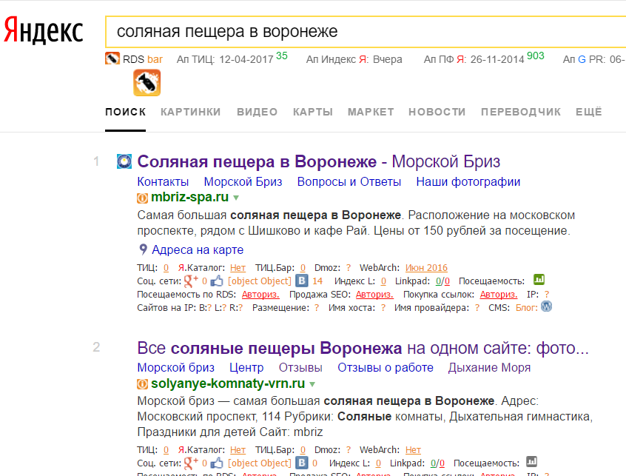
Делаем свои справочники

Slide 19
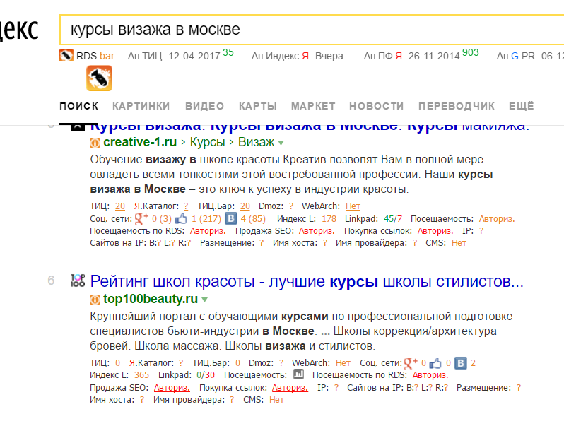
Делаем свои справочники

Slide 20
Делаем свои справочники
Доля трафика на сайт клиента
✓ по москве - 65%
✓ по региону - 80%

Slide 21
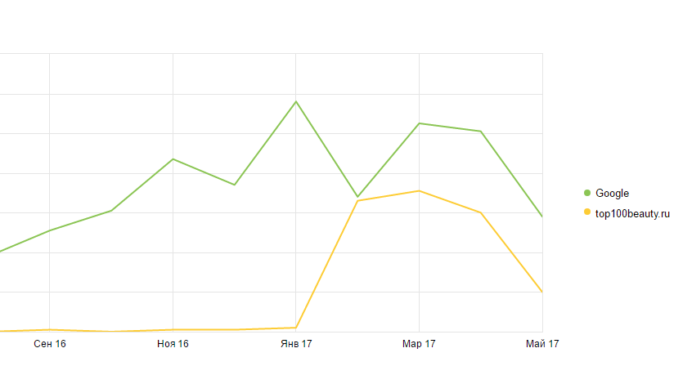
Делаем свои справочники - пример

Slide 22
В Качестве вывода
✓ Работа уже усложняется
✓ Не чисто seo задачи
✓ НЕИЗВЕСТНОСТЬ

Slide 23
Вопросы?
Серебрякова Анна
SEMANTICA seanna@semantica.in

